Slide 1
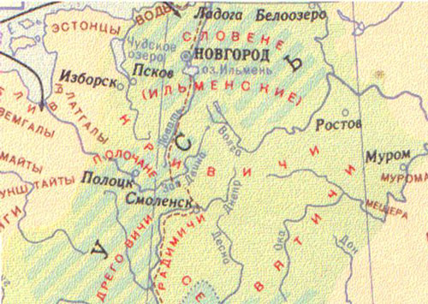

10 класс история России с древнейших времен до конца XIX века.

Slide 2
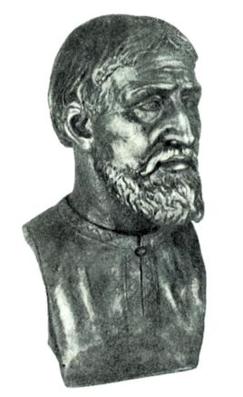
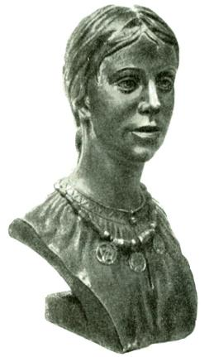
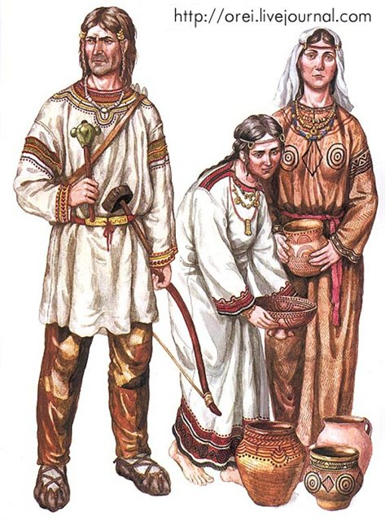
Как выглядели наши предки

Slide 3
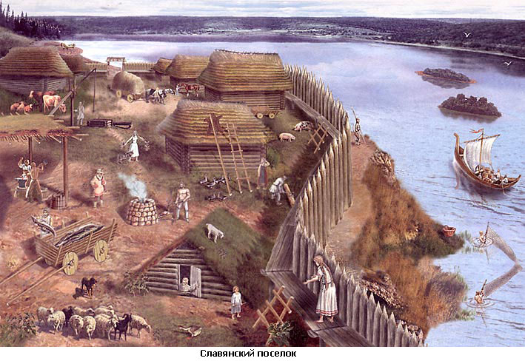
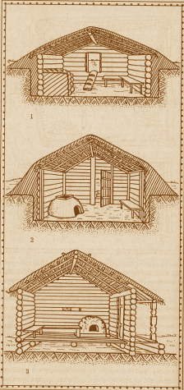
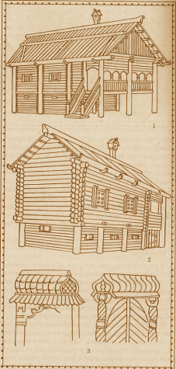
Жилище восточных славян
1. Полуземляночное жилище с печью-каменкой. VIII–X века.
2. Полуземляночное жилище с глиняной печью. X–XI века.
3. Наземное жилище с комбинированной печью (камень и глина). X–XI века
1. Жилище древнего Киева. Город Владимира. XII–XIII века. Реконструкция П.П. Толочко и В.А. Харламова.
2. Жилище древнего Киева. Город Изяслава – Святополка. XII–XIII века.
3. Изображения ворот в Новгородской иконописи. XVI век

Slide 4
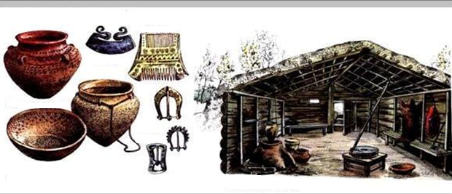
ПОЛУЗЕМЛЯНКА.
Дом выкопан в земле.
Печь топится «по черному». Дерновая крыша.

Slide 5
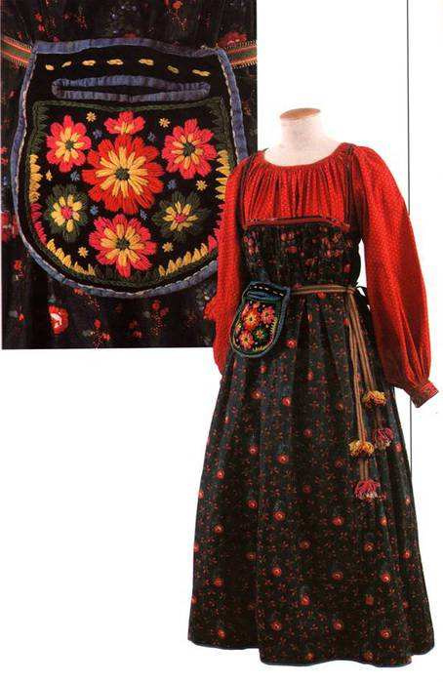
Одежда восточных славян
Рубаха, женская отличалась от мужской большей длиной и более обильными украшениями — вышивкой или узорным тканьем.
Мужские штаны (порты)
Верхняя одежда – жупан, корзно, сукня, кожух, свита — длинное, плотно облегающее одеяние
Пояса, которые изготавливались или из различных тканей и в таких случаях просто завязывались, или из кожи и имели металлические пряжки, а иногда еще наборные бляшки и наконечники
Шапки
Головные уборы женщин: серебряные пластины с завитком на конце — налобные венчики — и орнаментированные пластины, воспроизводящие форму человеческого уха,— наушники

Slide 6
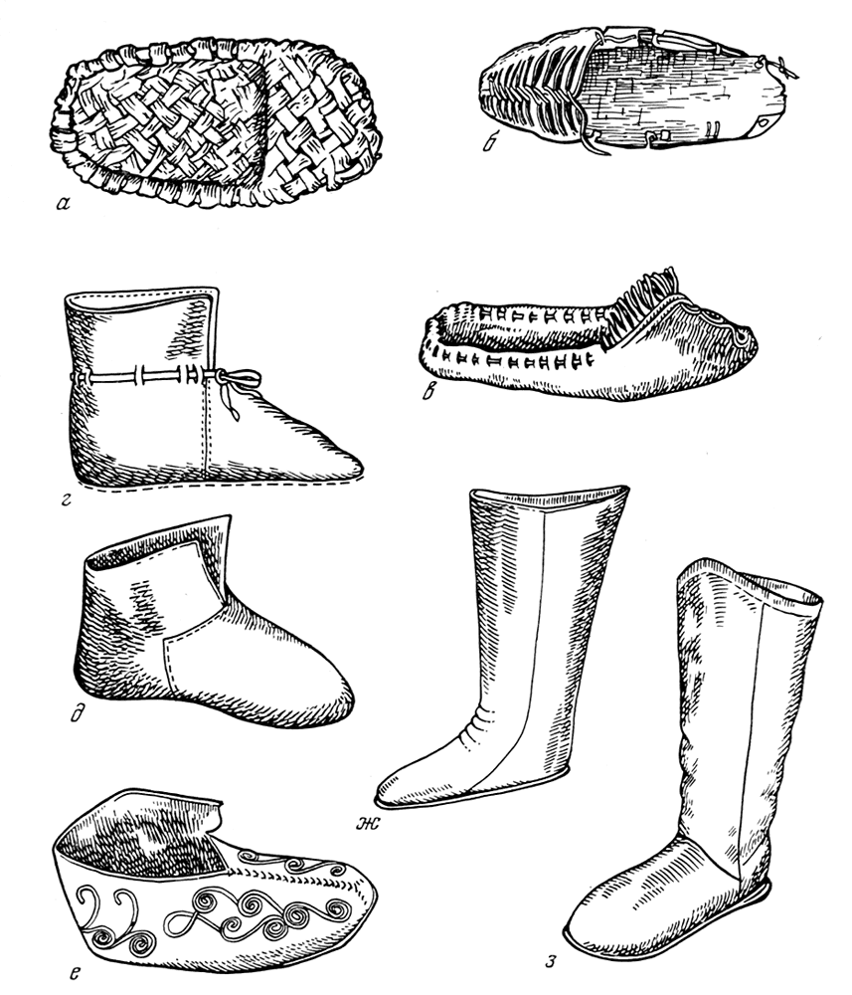
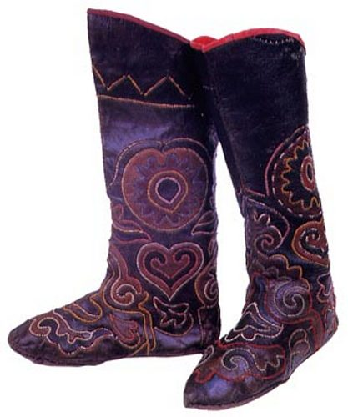
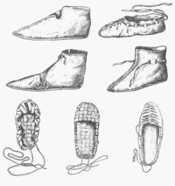
Обувь
а — лапоть; б, в — поршни;
г, д, е — чоботы; ж, з — сапоги

Slide 7
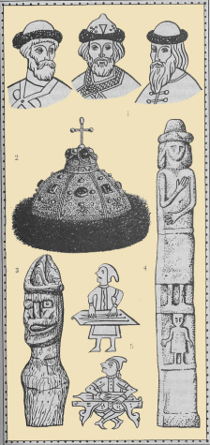
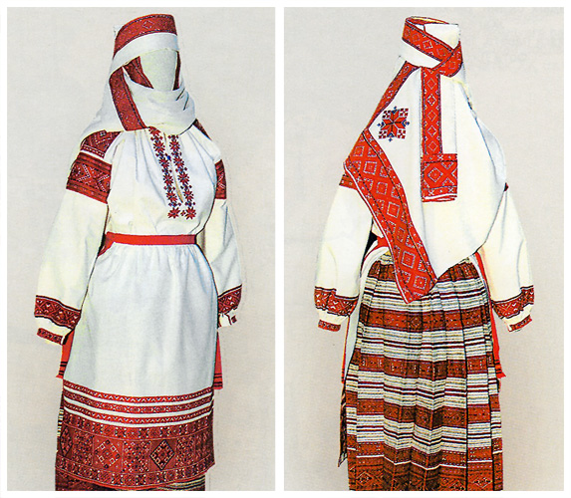
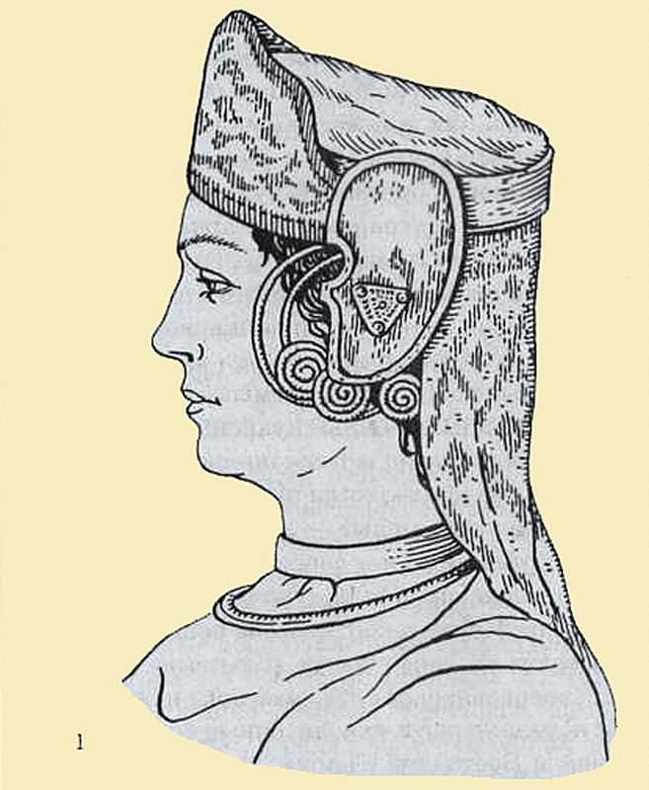
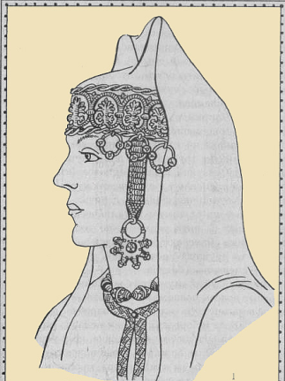
Головные уборы
1. Славянские полусферические шапки с околышем из меха.
2. "Шапка Мономаха". Конец XIII – начало XIV в.
3, 4. Языческие идолы (деревянный и каменный) в шапках различной формы.
5. Изображения музыкантов в островерхих колпаках с браслета XII века
Двурогая кика – головной убор. XII–XIII в.
НАМИТКА- традиционнный головной убор славянок,
надевали и носили наподобие арабских бурнусов

Slide 8
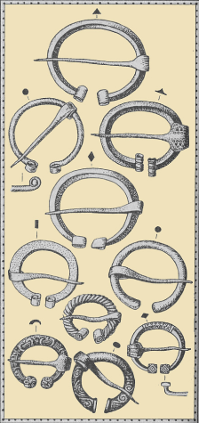
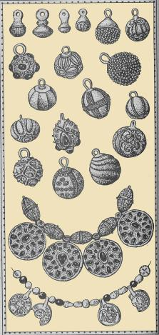
Аксессуары к одежде
Подковообразные спиралеконические фибулы и фибулы с утолщенными концами. X–XII века
Бронзовые и медные пуговицы, а также металлические ожерелья с богатыми украшениями и подвесками из монет. IX–XIII века

Slide 9
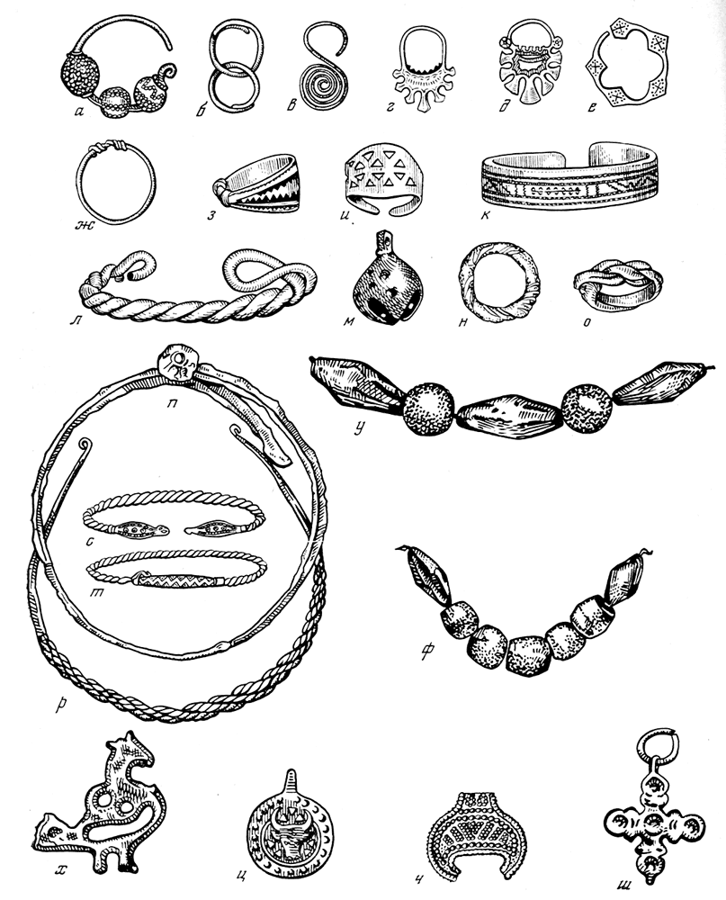
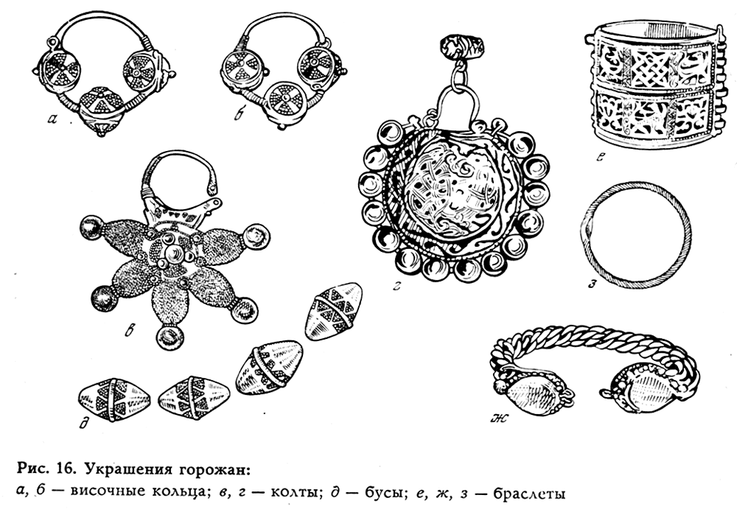
Ювелирные украшения
а-ж - височные кольца (1/2 н. в.); з, и, н, о - перстни; к, л, с, т - браслеты; м - бубенчик; п, р - гривны; у, ф - части ожерелий; х, ц, ч, ш - привески

Slide 10
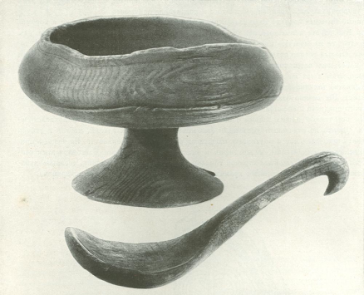
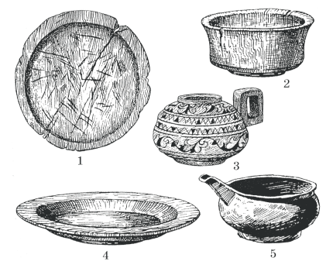
Утварь
Кубок и черпак X- XIII вв.
Деревянная посуда XII- XIII вв.:

Slide 11
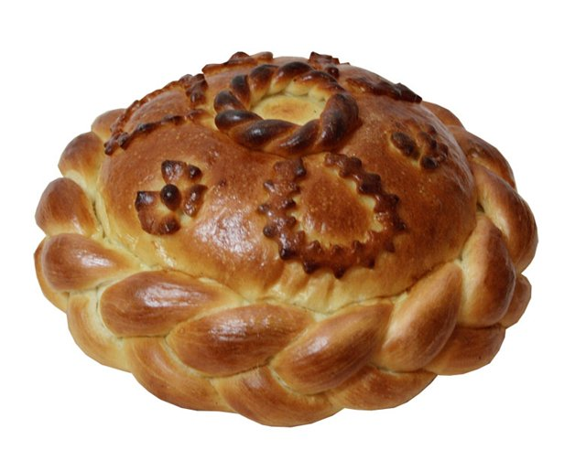
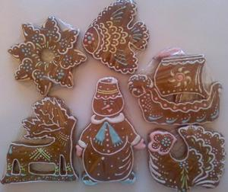
Традиционная кухня восточных славян
Ржаной или «черный» хлеб.
Каравай
Из кислого теста выпекали ритуальные печенья, специально предназначенные для годовых и семейных праздников (на страстной неделе к чистому четвергу готовили печенье в виде фигурок животных (козули, коровушки), которые давали скоту, к 9 марта («сорок мучеников») в ознаменовании прилета птиц выпекали из теста жаворонки, на Вознесение - лесенки, на Крещение – кресты, на Пасху – куличи)
Вареники с различными начинками.
Супы, готовившиеся с отварным тестом, отобранным ложкой (галушки) или оторванным (рванцы); щи капустные и из крапивы, борщ, солянка, рассольник, уха, окрошка, свекольник, ботвинья.
Из заварной или пропаренной муки – саламата (или саламаха), из сладковатой солодовой муки – кулага (кваша) с добавлением ягод калины или фруктов.
Кисели.
Каши – из овсяной, гречневой, ячневой, пшеничной крупы – варили на воде и молоке, парили в печи.
Жидкие горячие блюда (похлебки, юшки)
Заливное (студень, холодец).
Самыми важными напитками у наших предков, не считая березового сока и клюквенного морса, был квас и капустный рассол

